Slide 1



¿Qué ha cambiado en las nuevas Guías de Hipertensión Pulmonar?
Dr. Alejandro Recio Mayoral
UICE-HP Cardiología
@areciomayoral

Slide 2
Conflicto de interés
Relativas a esta ponencia
  “ ¿Qué ha cambiado en las nuevas Guías de Hipertensión Pulmonar? ”
  Nada que declarar
Pagos por conferencias/consultorias:
  AstraZeneca, Bayer, Boehringer Ingelheim, Janssen, MSD, Novartis, Orion Pharma, Vifor.

Slide 3
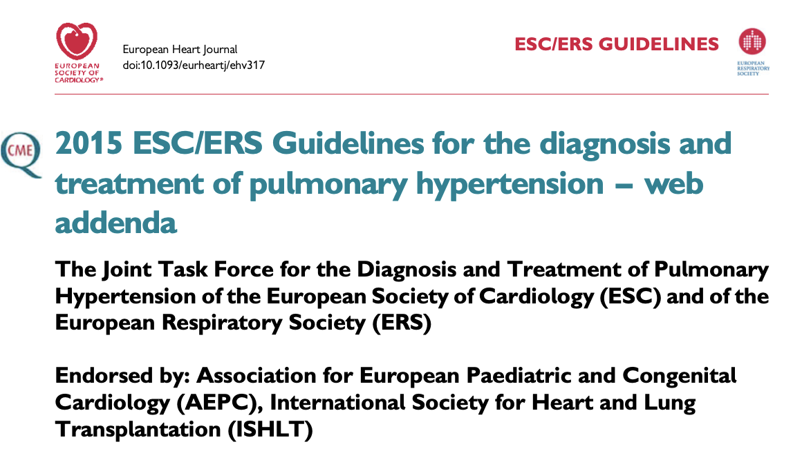

Slide 4
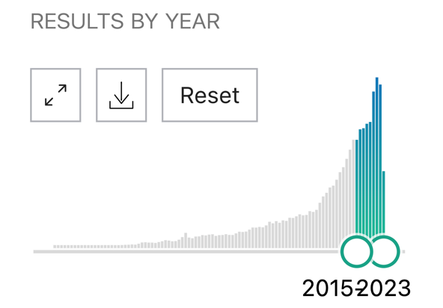
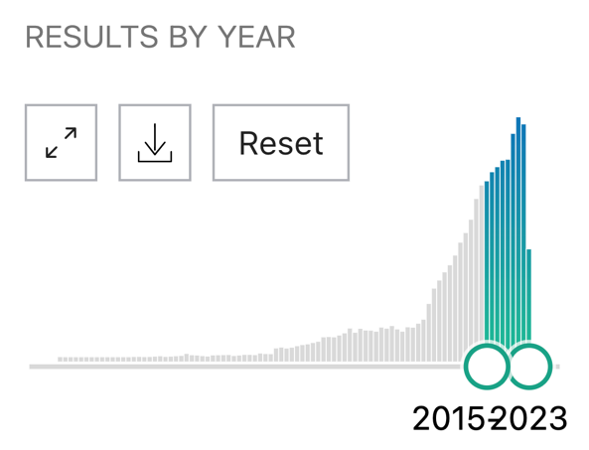
Interés creciente por la Hipertensión Pulmonar
Entradas en pubmed
  Hipertensión pulmonar, 79584
  Hipertensión arterial pulmonar 12477
  HP tromboembólica crónica 5212
  HP debida a patología izquierda 5574
  HP y comorbilidades 4835
HP
HAP

Slide 5



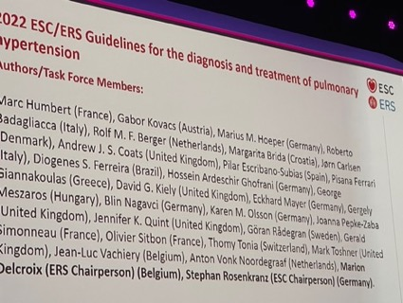
París, 2022

Slide 6
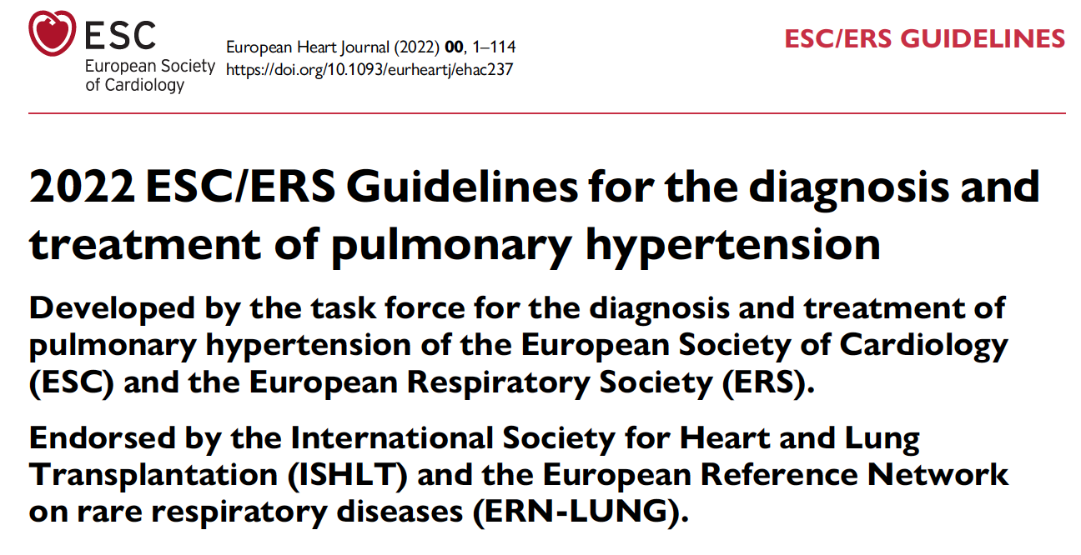
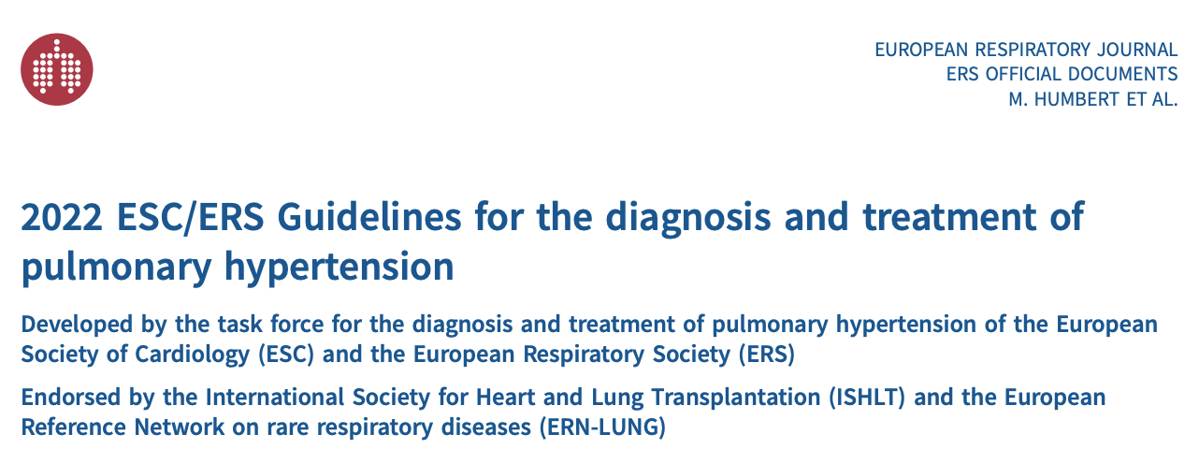
Notes:
73 114

Slide 7
2022 ESC/ERS PH guidelines: what is new?

Slide 8


Definición de Hipertensión Pulmonar
PUNTOS A TENER EN CUENTA
  No es una enfermedad en sí
  Es una definición
Definición hemodinámica
  PAPm >20 mmHg
Elaboración propia
Notes:
La hipertensión pulmonar se define como un aumento en la presión arterial pulmonar (PAP) media > 25 mmHg en reposo calculada por el cateterismo cardiaco derecho (CCD). Este valor se ha utilizado para seleccionar a los pacientes en todos los ensayos controlados de distribución aleatoria y registros de HAP. La reciente reevaluación de los datos disponibles ha demostrado que la PAP media normal en reposo es 14 ± 3 mmHg, con un límite máximo normal de aproximadamente 20 mmHg.

Slide 9
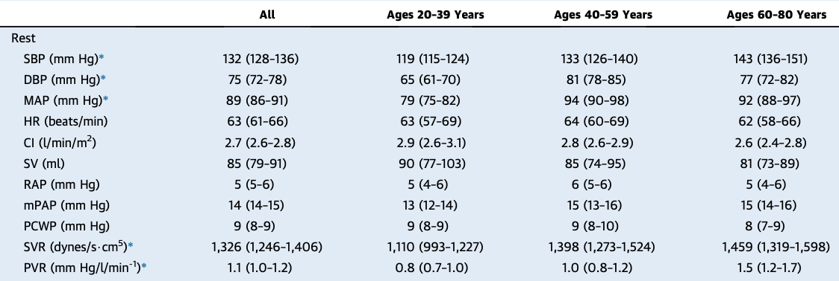
Presión pulmonar media y resistencias en población sana
Mean pulmonary arterial pressure (P̄_{pa}) of healthy subjects at rest according to different strata. Data are presented as mean±sd.
Kovacs G et al. Eur Respir J 2009;34:888–89; Wolsk E et al.JACC Heart Fail 2017;5:337–346.
Notes:
Cardiac aging was progressive without sex differences in healthy participants. The hemodynamic reference values obtained suggest that the diagnostic threshold for abnormal filling pressure should be individually determined according to age of the patient.

Slide 10
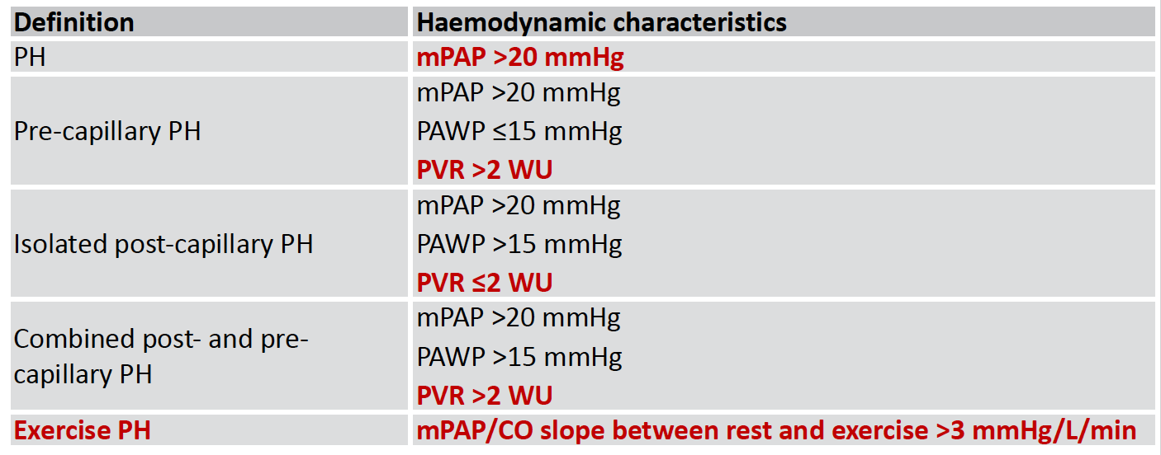
Definición de Hipertensión Pulmonar

Slide 11
Nueva definición, nuevas dudas
Eficacia y seguridad de los fármacos para la HAP, grupo 1
  ¿PAPm 21-24 mmHg, RVP 2-3 UW, HP con el ejercicio?
¿Por qué se mantiene el valor de la PCP?
HAP con el ejercicio
  La pendiente PAPm/GC es muy dependiente de la edad y no permite diferenciar entre pre- y postcapilar

Slide 12
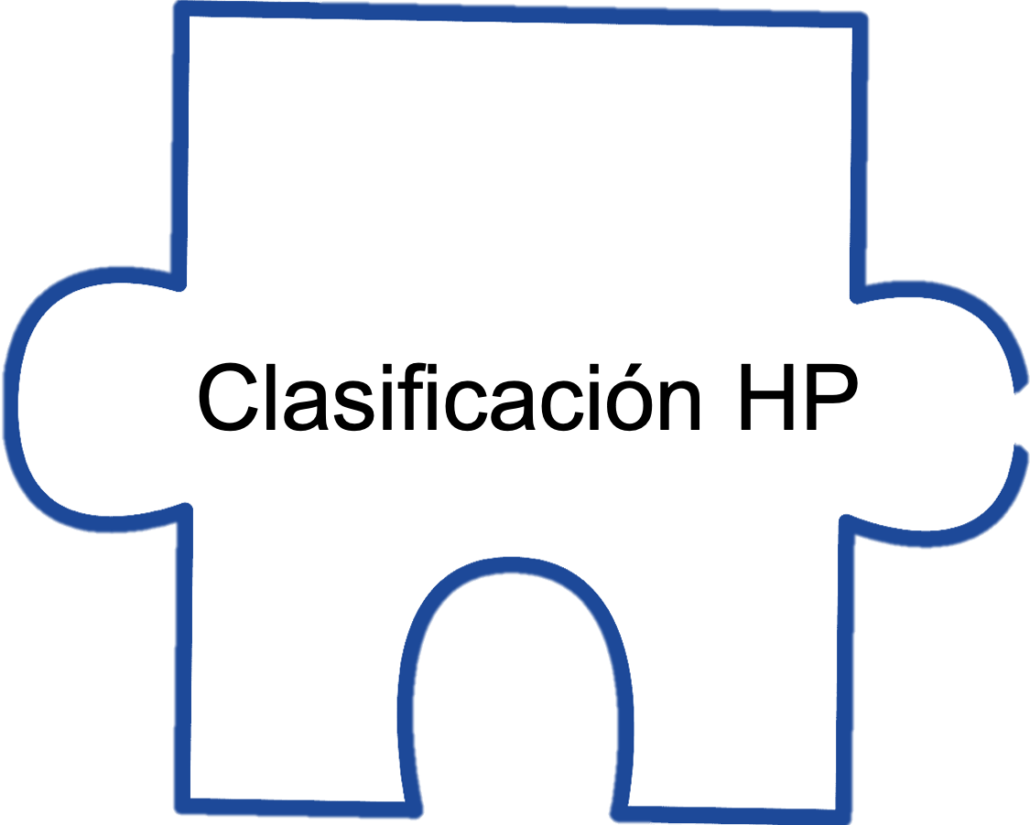
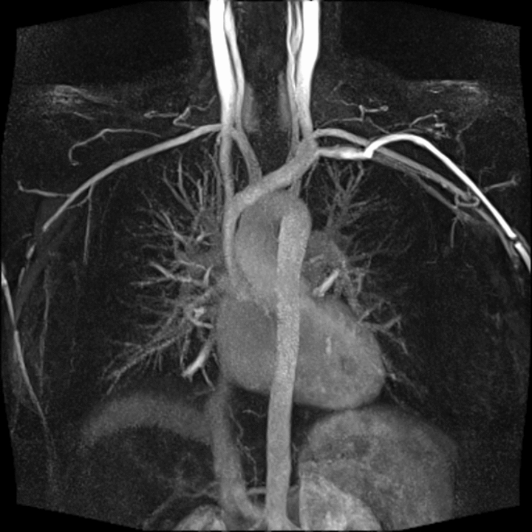
HIPERTENSIÓN PULMONAR
Clasificación
1
Hipertensión Arterial Pulmonar
HP asociada enf. pulmonar y/o hipoxia
3
1.1 Hipertensión arterial pulmonar idiopática (HAPi)
1.1.1 No respondedores al test agudo vasodilatador
1.1.2. Respondedores a test agudo vasodilatador
1.2 Hipertensión arterial pulmonar hereditaria (HAPh)
1.3 Inducida por fármacos y tóxicos
1.4 Hipertensión arterial pulmonar asociada (HAPA):
1.4.1 Conectivopatía
1.4.2 Infección por VIH
1.4.3 Hipertensión portal (HPoP)
1.4.4 Cardiopatía congénita
1.4.5 Esquistosomiasis
1.5. Enfermedad pulmonar veno-oclusiva y/o hemangiomatosis pulmonar capilar
1.6 Hipertensión pulmonar persistente del recién nacido (HPPN)
4
HP tromboembólica crónica
(Hipertensión Pulmonar Tromboembólica Crónica), estenosis de las arterias pulmonares
HP no aclarada y/o por multifactorial
5
  5.1 Alteraciones hematológicas
  5.2 Alteraciones sistémicas
  5.3 Alteraciones metabólicas
  5.4 Otras: Cardiopatías Congénitas:
  HP Segmentaria, Sínd. Cimitarra, Fontam
2
HP asociada enf. corazón izquierdo
2022 ESC/ERS Guidelines for the diagnosis and treatment of pulmonary hypertension European Heart Journal (2022) 00, 1–1141.

Slide 13
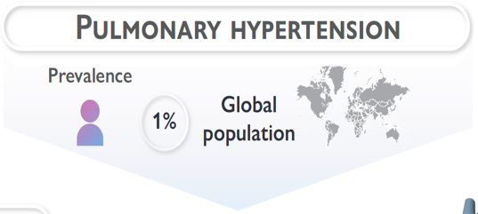
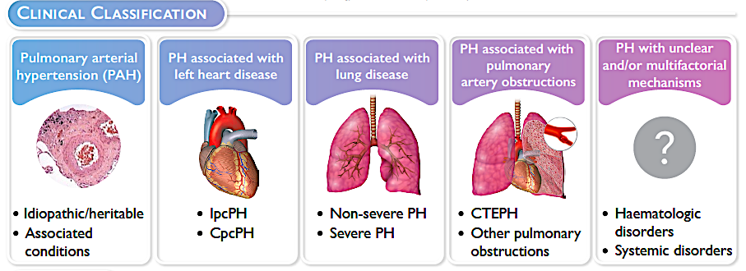

Hipertensión pulmonar
Epidemiología
Humbert M et al. Eur Heart J. 2022 Aug 26;ehac237. doi: 10.1093/eurheartj/ehac237

Slide 14
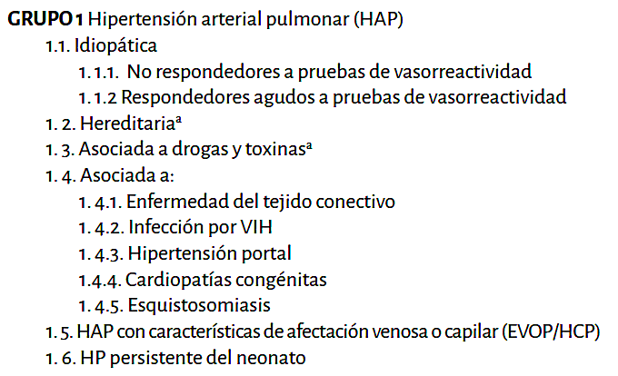
HIPERTENSIÓN PULMONAR
Clasificación
HAP idiopática, hereditaria y asociada a drogas

Slide 15
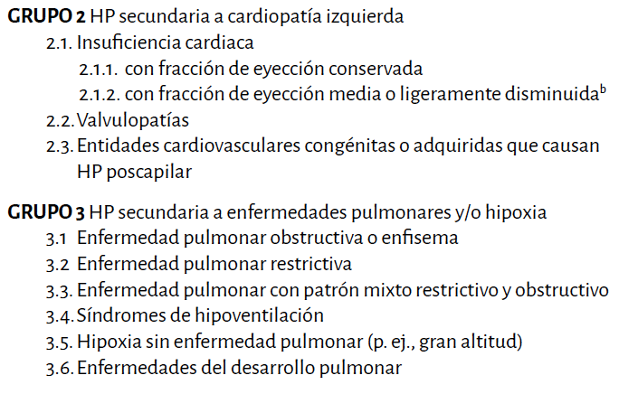
HIPERTENSIÓN PULMONAR
Clasificación
asociada
asociada
Se excluyen trastorno respiratorios del sueño
Notes:
Trastorno respiratorios del sueño se sustituye por hipoventilación

Slide 16
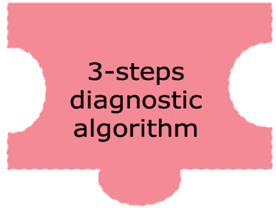
Diagnóstico de Hipertensión Pulmonar kkkkkkkkk
1.- Sospecha
2.- Establecer probabilidad
3.- Confirmación

Slide 17

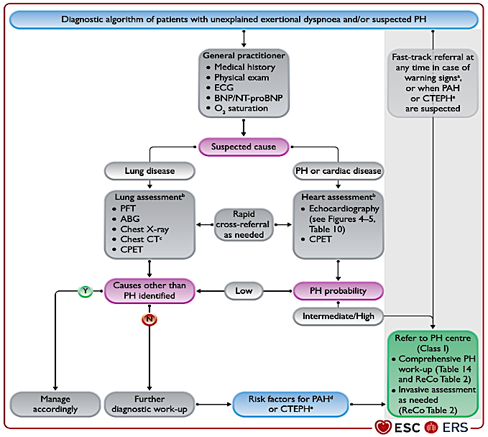
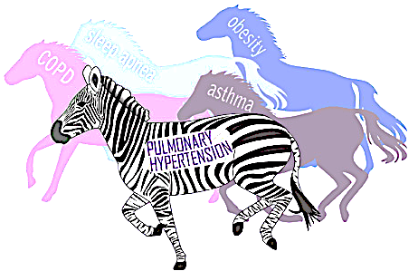
Diagnóstico HP
SOSPECHAR
Humbert M et al. Eur Heart J. 2022 Aug 26;ehac237. doi: 10.1093/eurheartj/ehac237

Slide 18
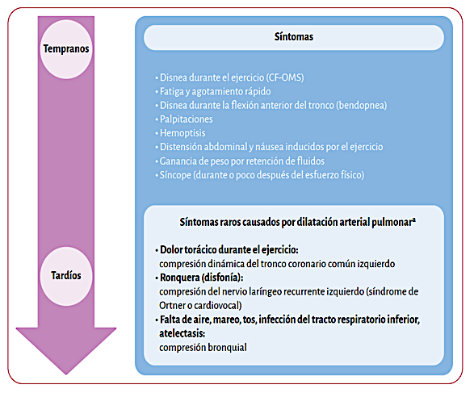
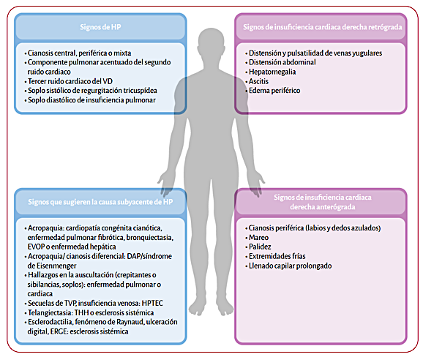
Diagnóstico de Hipertensión Pulmonar
Sospecha
Analítica BNP/NT-proBNP
ECG en reposo
Historia clínica
Exploración física

Slide 19
Diagnóstico HP
Eco-TT
Humbert M et al. Eur Heart J. 2022 Aug 26;ehac237. doi: 10.1093/eurheartj/ehac237

Slide 20

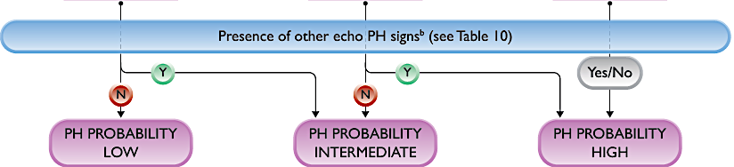
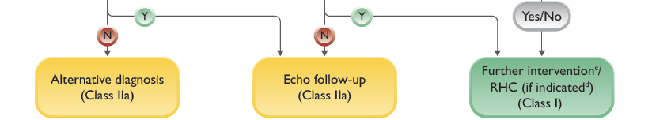
Probabilidad HP
Humbert M et al. Eur Heart J. 2022 Aug 26;ehac237. doi: 10.1093/eurheartj/ehac237

Slide 21
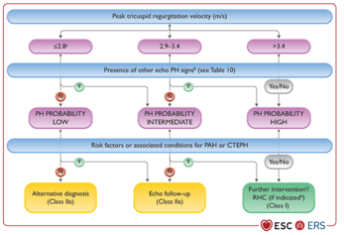
Probabilidad HP
Ventrículos | Art Pulmonar/TSVD | VCI y AD
Ratio ∅ basal/área VD/VI >1.0 | T. Aceleración TSVD < 105 mseg y/o notch mesoS | ∅ VCI > 21 mm + colapso inspiratorio (< 50% ó < 20% con inspiración ligera)
Aplanamiento septal Índice excentricidad >1.1 S y/o D | Vel. protoD regurgitación pulmonar >2.2 ms | Área AD (teleS) >18 cm2
Ratio TAPSE/sPAP <0.55 mm/mmHg | ∅ AP> Raíz ao ∅ Art Pulmonar > 25 mm
Humbert M et al. Eur Heart J. 2022 Aug 26;ehac237. doi: 10.1093/eurheartj/ehac237

Slide 22
Diagnóstico HP
Confirmación
Humbert M et al. Eur Heart J. 2022 Aug 26;ehac237. doi: 10.1093/eurheartj/ehac237

Slide 23
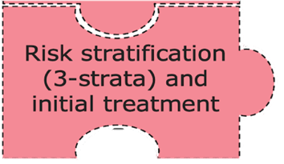
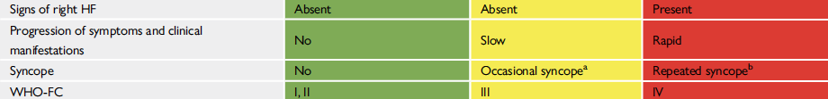
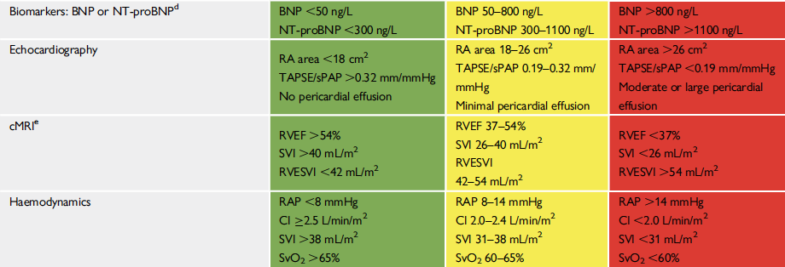
Evaluación inicial del riesgo
Clinical evaluation
Physical capacity
Risk assessment for patient with PAPm>25 and PAWP<15
RV function
Humbert M et al. Eur Heart J. 2022 Oct 11;43(38):3618-3731.
doi: 10.1093/eurheartj/ehac237.

Slide 24
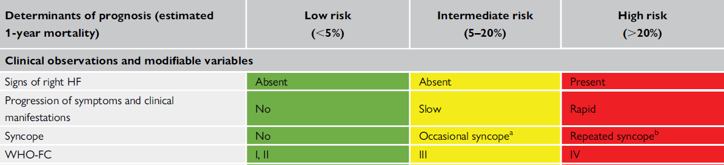
Diuretics should be considered?
Heavy exercise or occasional orthostatic syncope??
Most of the proposed variables and cut-off values are based on expert opinion.
Humbert M et al. Eur Heart J. 2022 Oct 11;43(38):3618-3731.
doi: 10.1093/eurheartj/ehac237.

Slide 25
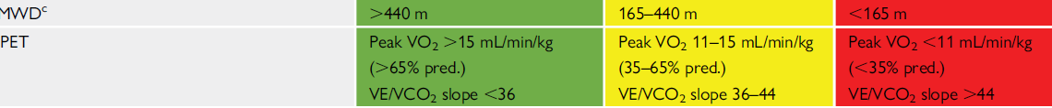
6MWD based on COMPERA study
Functional capacity III>>II
PAH idiopathic/CTD/CHD 55.4%/20.2%/14.1%...
  But prognosis can vary between diferent etiologies
Monotherapy/Double therapy 66.6%/27.1%
Improvement in 6MWT had considerably less predictive value on mortality and survival than deterioration
Adding SaO2 measured by pulse oximetry and heart rate responses may improve prognostic relevance
Humbert M et al. Eur Heart J. 2022 Oct 11;43(38):3618-3731.
Zelniker TA et al. Clin Res Cardiol. 2018 Jun;107(6):460-470

Slide 26
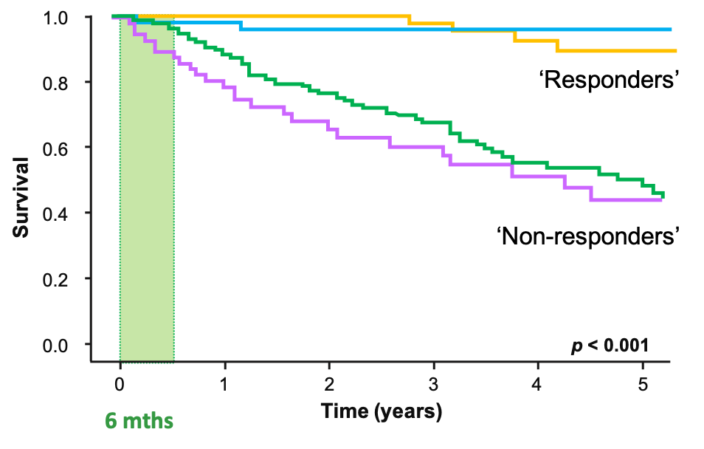
First follow up visit
  The first follow-up visit is the most important, because with that risk assessment we can determine if the patient is a responder and predict their likely long-term response to initial starting therapy and decide on the need for escalation.
Kylhammar D, et al. Eur Heart J 2018; 39:4175-81:

Slide 27
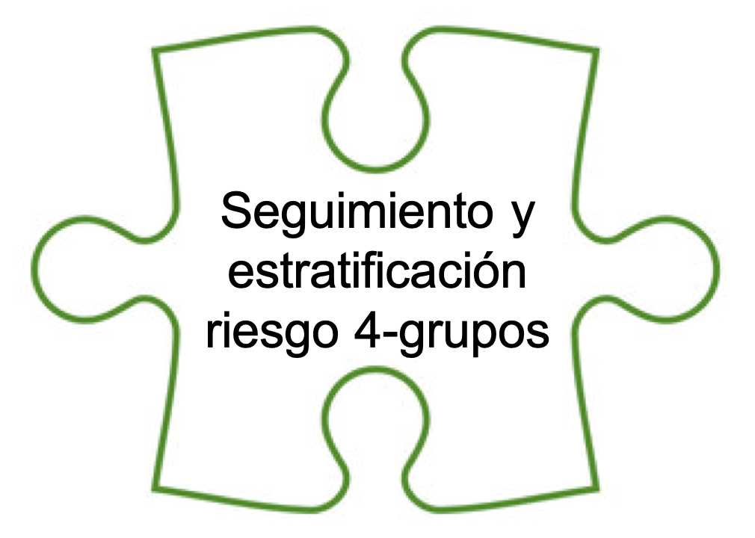
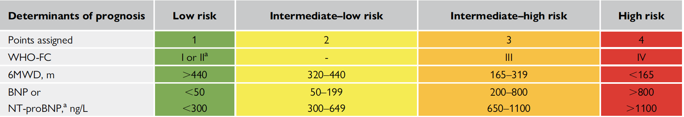
Simplified four-strata risk-assessment tool

Slide 28
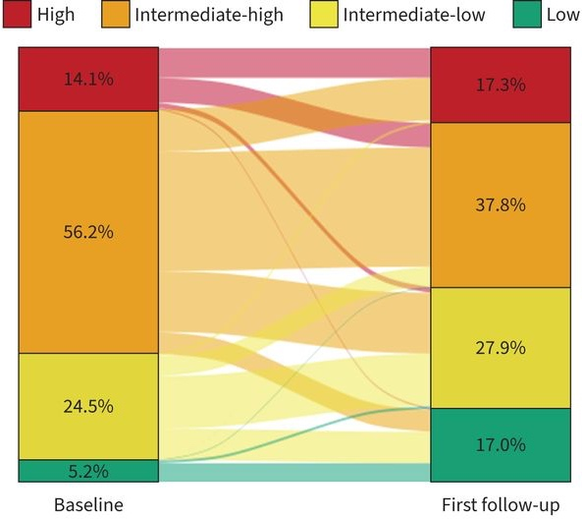

A 4-strata risk assessment model for PAH from COMPERA 2.0
High risk
Initial triple combination, including
IV/SC PGI2
Intermediate risk
Initial double oral combination
Low risk or
Change in risk from baseline to first follow-up
Hoeper MM, Pausch C, Olsson KM, et al. Eur Respir J 2021; in press https://doi.org/10.1183/13993003.02311-2021).

Slide 29


Hipertensión arterial pulmonar
Prevalencia:
48 – 55 personas por millón habitantes adultos
Incidencia:
≈ 6 casos por millón habitantes adultos

Slide 30
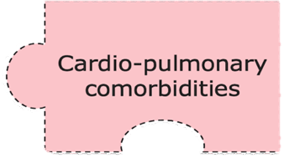
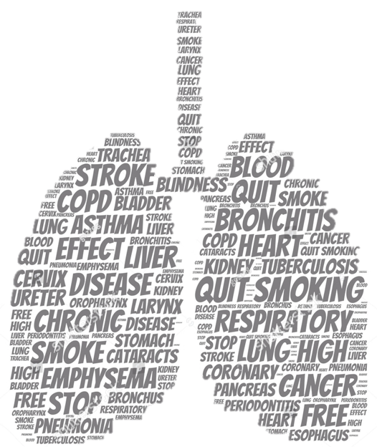

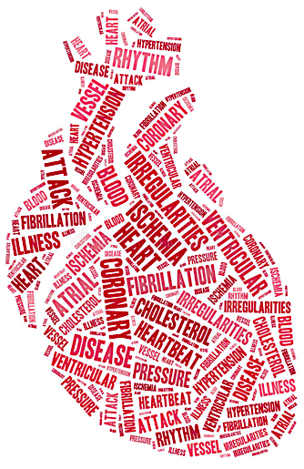

El paciente con HAP y comorbilidades

Slide 31
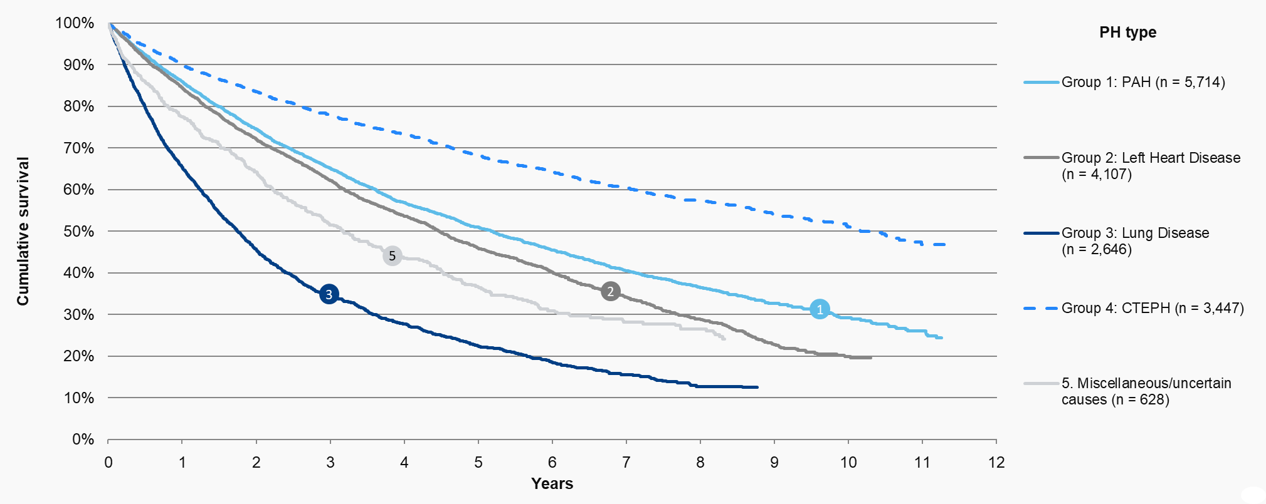

Mortalidad según el tipo de HAP
National Pulmonary Hypertension Audit, 12th Annual Report - NHS Digital. 20 Jan 2022. https://digital.nhs.uk/data-and-information/publications/statistical/national-pulmonary-hypertension-audit/12th-annual-report#

Slide 32
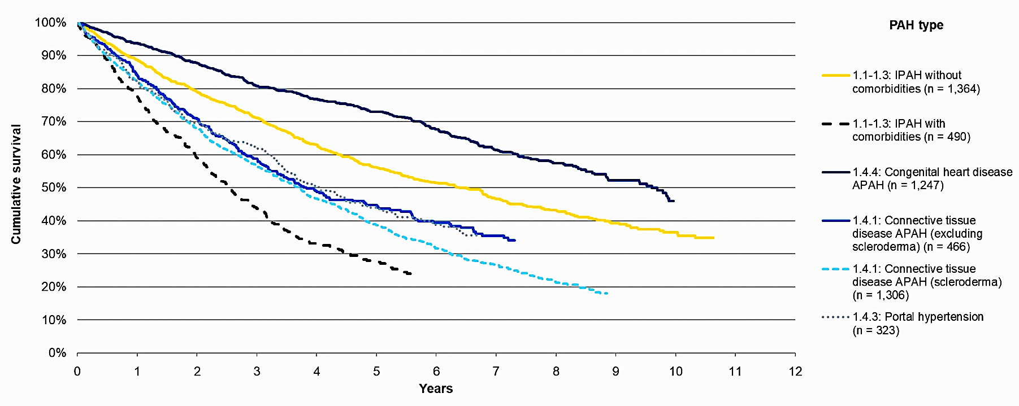
Mortalidad según el tipo de HAP
National Pulmonary Hypertension Audit, 12th Annual Report - NHS Digital. 20 Jan 2022. https://digital.nhs.uk/data-and-information/publications/statistical/national-pulmonary-hypertension-audit/12th-annual-report#

Slide 33
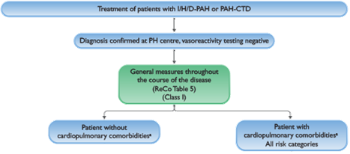
Diferenciación fenotípica pacientes con o sin comorbilidad cardiopulmonar
 | Fenotipo “corazón izquierdo” | Fenotipo “cardiopulmonar”
Factores de riesgo | FRCV: HTA, diabetes, obesidad, cardiopatía isquémica | FRCV + tabaquismo
Caract. clínicas | Predominio de mujeres 94% con ≥ 1 FRCV No fumadores | Predominio de varones 91% con FRCV Fumadores sin afect. parenquima
Caract. funcionales | Menor afect. DLCO ≤ 45% (34%) | Mayor afect. DLCO ≤ 45% (53%)
Respuesta al tto | Peor que HAP clásica | Peor que HAP clásica

Slide 34

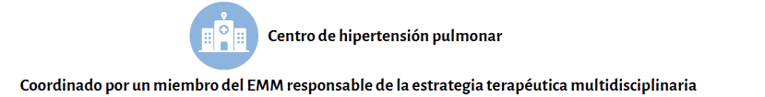
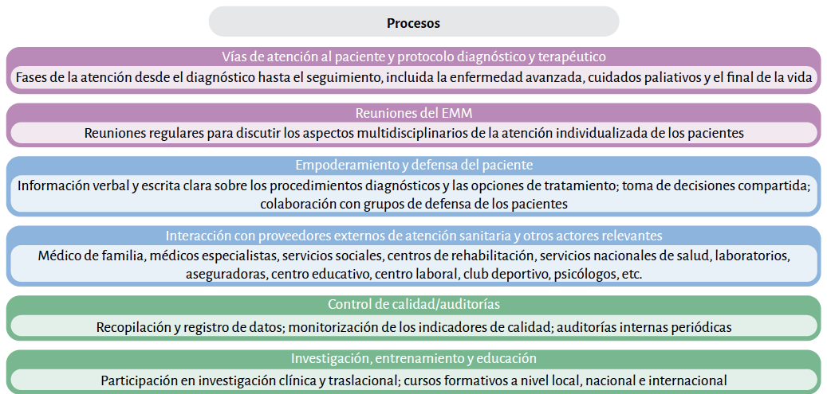
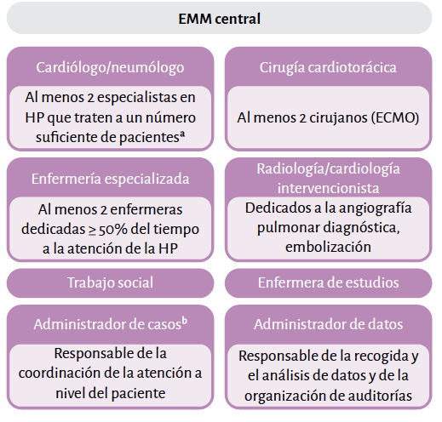
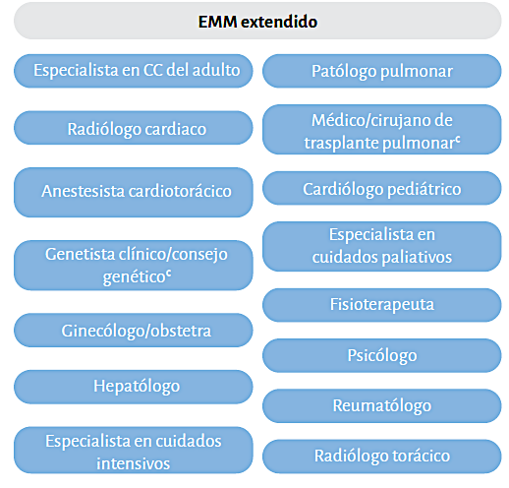
Estándares para centros de referencia HP

Slide 35
¿Qué ha cambiado en las nuevas Guías de Hipertensión Pulmonar?
La visión de la enfermedad
Notes:
La hipertensión arterial pulmonar (HAP) es una enfermedad progresiva que afecta tanto a la vasculatura pulmonar como al corazón.
La supervivencia en pacientes con HAP está estrechamente relacionada con la función del ventrículo derecho (VD). Aunque la postcarga del VD, esto es resistencias pulmonares elevadas, es un determinante importante de la función sistólica del VD en la HAP, existe una variabilidad significativa en la adaptación del VD a la hipertensión pulmonar.
La disfunción del corazón derecho se correlaciona con la morbilidad y la mortalidad, pero la fisiopatología de la HAP también puede promover arritmias y afectar negativamente la función diastólica del ventrículo izquierdo.

Slide 36



Muchas gracias
Notes:
I would like to thank you for your attention

